Slide 1
효율적이고 빠른 격자 보르노이 다이어그램 계산
2023 R&E 발표
이동원 이민섭 이채운 정민건

Slide 2
Table of contents
01
02
04
05
03
연구 동기 및 목적
선행연구
알고리즘 설명
06
결과 및 분석
결론 및 제언
질의응답

Slide 3
01
연구 동기 및 목적

Slide 4
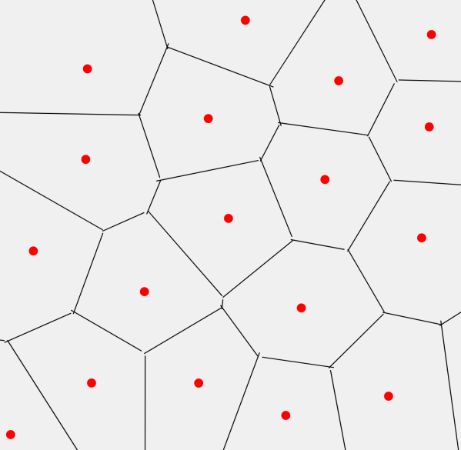
연구 동기 및 목적
Voronoi Diagram을 사용하면
Proximity relationships (물리적 거리와 관계)
Resource allocation (자원 할당)
Nearest neighbor queries (최근접 이웃 쿼리)
을 효과적으로 해결할 수 있다.

Slide 5
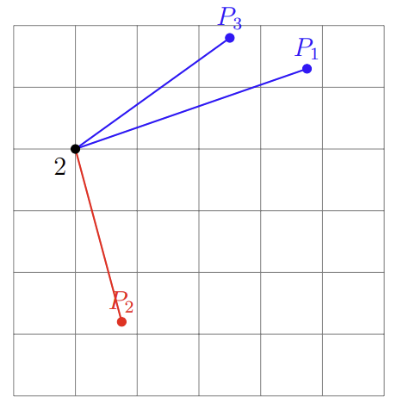
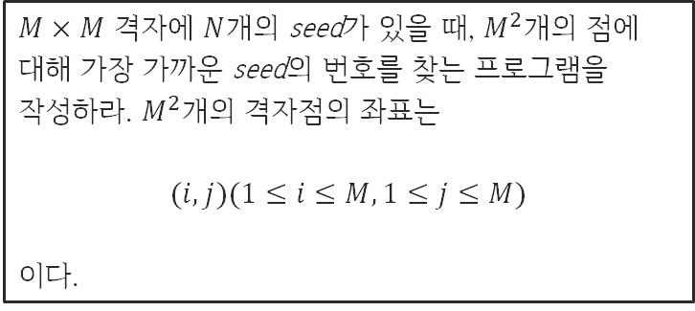
문제 정의
보르노이 다이어그램을 격자라는 이산적인 공간에서 구할 수도 있다.
$M×M$ 격자에 $N$개의 seed가 있을 때, $M^{2}$개의 점에 대해 가장 가까운 seed의 번호를 찾는 프로그램을 작성하라. $M^{2}$개의 격자점의 좌표는
$$(i, j)(1≤i≤M, 1≤j≤M)$$
이다.

Slide 6
연구 동기 및 목적
격자 Voronoi Diagram을 사용하면 Nearest neighbor queries에 대한 전처리가 가능하므로
Image processing (이미지 픽셀 처리)
Terrain modeling (지형 모델링)
Geographic analysis (지리적 분석)
을 더 효과적으로 해결할 수 있다.

Slide 7
02
선행연구

Slide 8
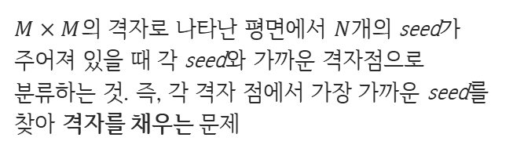
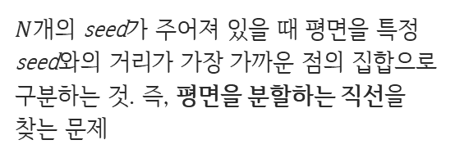
선행연구와의 차이점
기존의 문제
해결할 문제
$N$개의 seed가 주어져 있을 때 평면을 특정 seed와의 거리가 가장 가까운 점의 집합으로 구분하는 것. 즉, 평면을 분할하는 직선을 찾는 문제
$M×M$의 격자로 나타난 평면에서 $N$개의 seed가 주어져 있을 때 각 seed와 가까운 격자점으로 분류하는 것. 즉, 각 격자 점에서 가장 가까운 seed를 찾아 격자를 채우는 문제

Slide 9
선행연구
Fortune’s Algorithm
Bowyer-Watson Algorithm
Jump Flooding Algorithm
포물선의 수학적 성질을 사용하는 방법
외접원을 활용해 들로네 삼각분할을 찾는 방법
격자를 색칠 후 색칠된 격자를 퍼트리는 방법
Using Divide and Conquer
Incremental Algorithm
분할 정복을 활용하는 방법
점을 하나씩 추가하며 그 점의 영역을 정하는 방법

Slide 10
03
연구방법

Slide 11
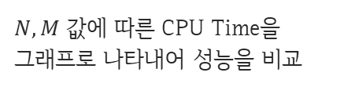
연구 과정
01
02
03
04
알고리즘 고안
Naïve 알고리즘을 포함해 총 7개의 알고리즘을 고안
이론적인
시간복잡도 식 예측
선형회귀에 사용할 시간복잡도 식을 수학적으로 예측
실제 CPU Time 측정
Polygon을 이용해 CPU Time을 측정하고, 선형회귀를 통해 실제 시간복잡도 식을 구함
각 알고리즘의 성능 비교
$N,M$ 값에 따른 CPU Time을 그래프로 나타내어 성능을 비교

Slide 12
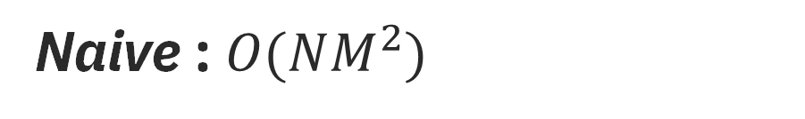
Naive : $O(NM^{2})$

Slide 13
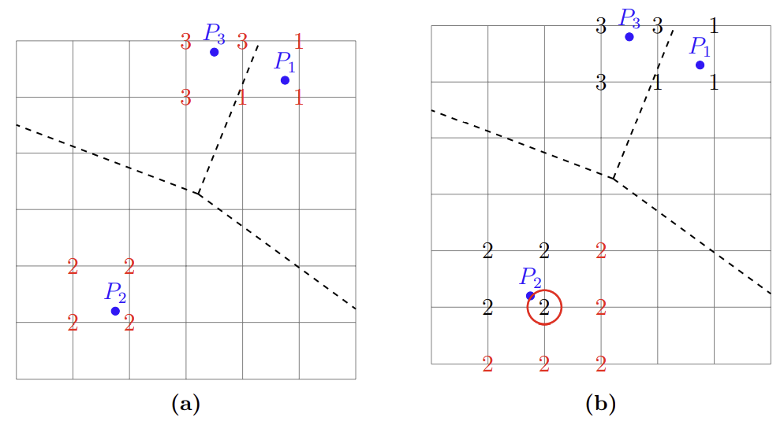
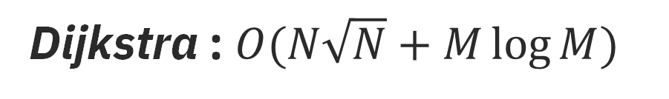
Dijkstra : $O(N\sqrt{N}+M\log{M})$

Slide 14
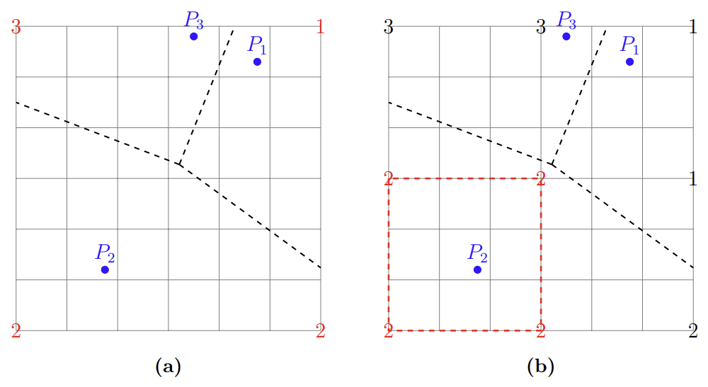
Sparse

Slide 15
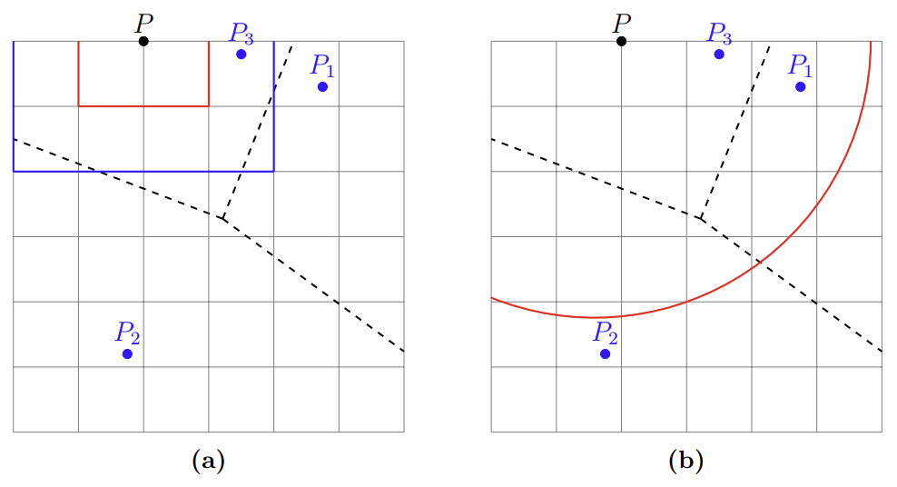
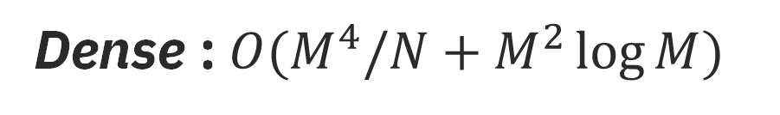
Dense : $O(M^{4}/N+M^{2}\log{M})$

Slide 16
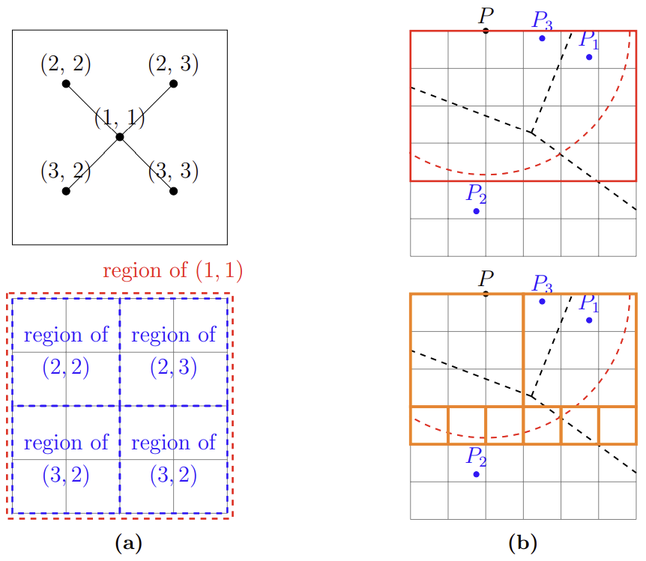
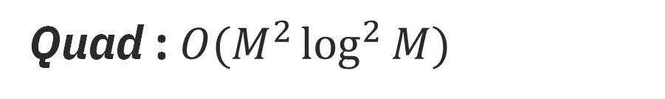
Quad : $O(M^{2}\log^{2}{M})$

Slide 17
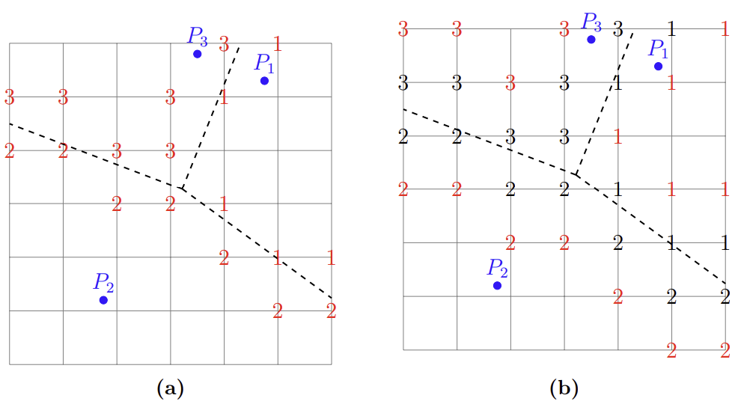
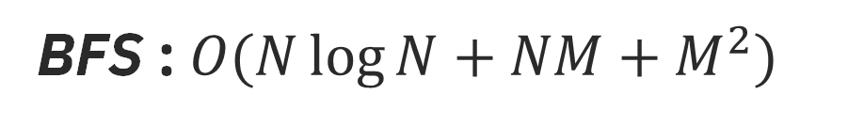
BFS : $O(N\log{N}+NM+M^{2})$

Slide 18
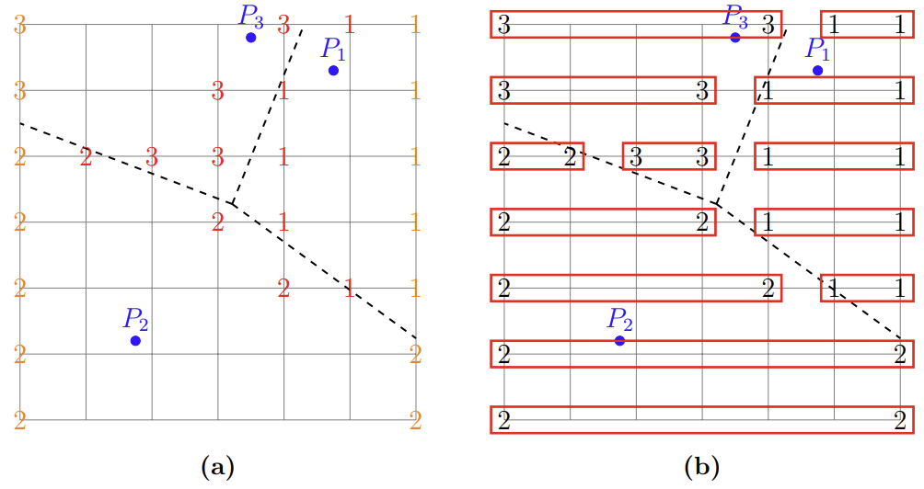
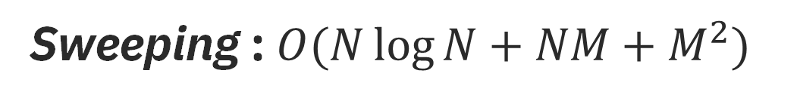
Sweeping : $O(N\log{N}+NM+M^{2})$

Slide 19
04
결과 및 분석

Slide 20
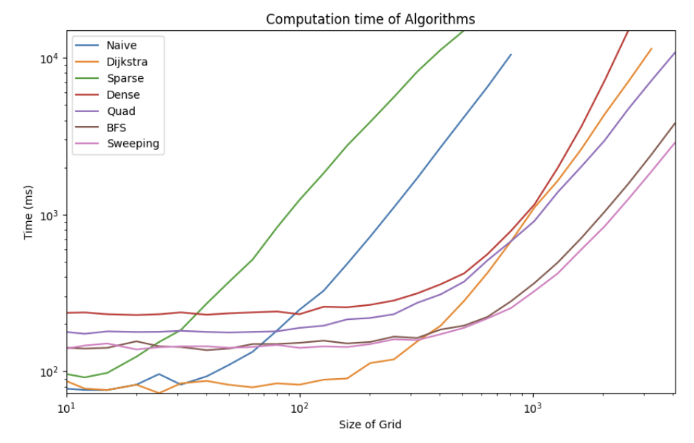
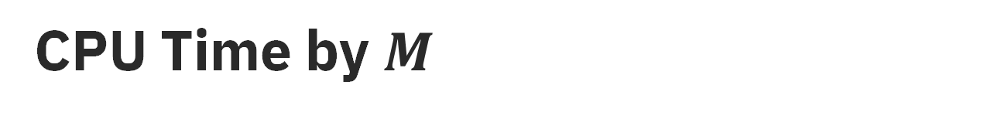
CPU Time by $M$

Slide 21
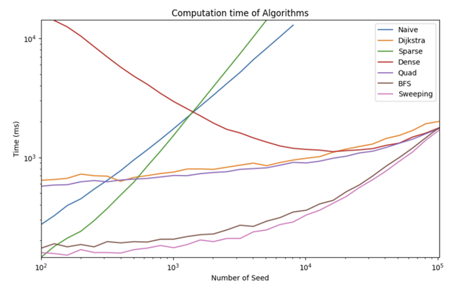
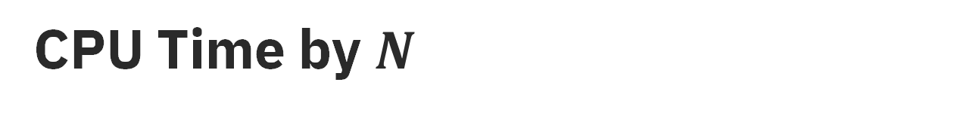
CPU Time by $N$

Slide 22
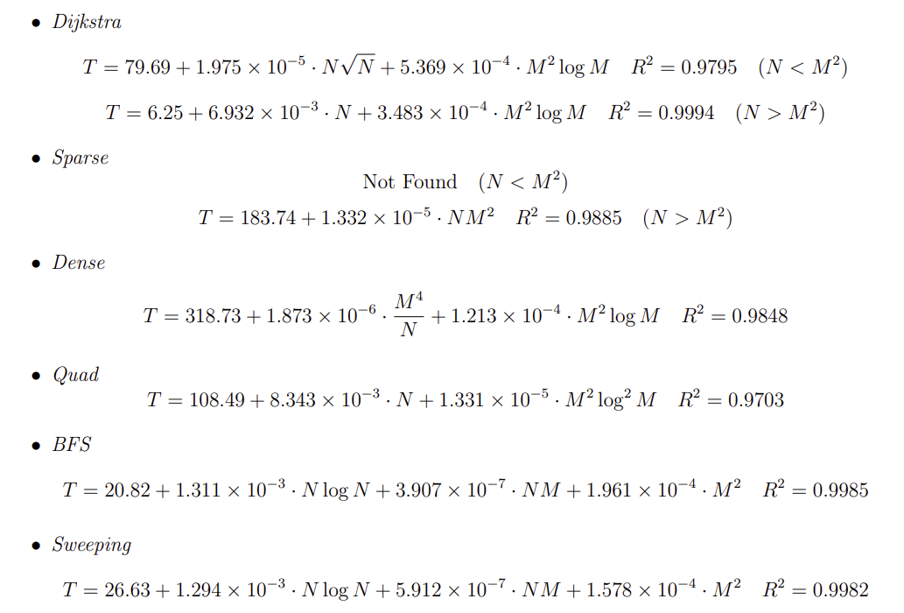
Constant Estimation

Slide 23
05
결론 및 제언

Slide 24
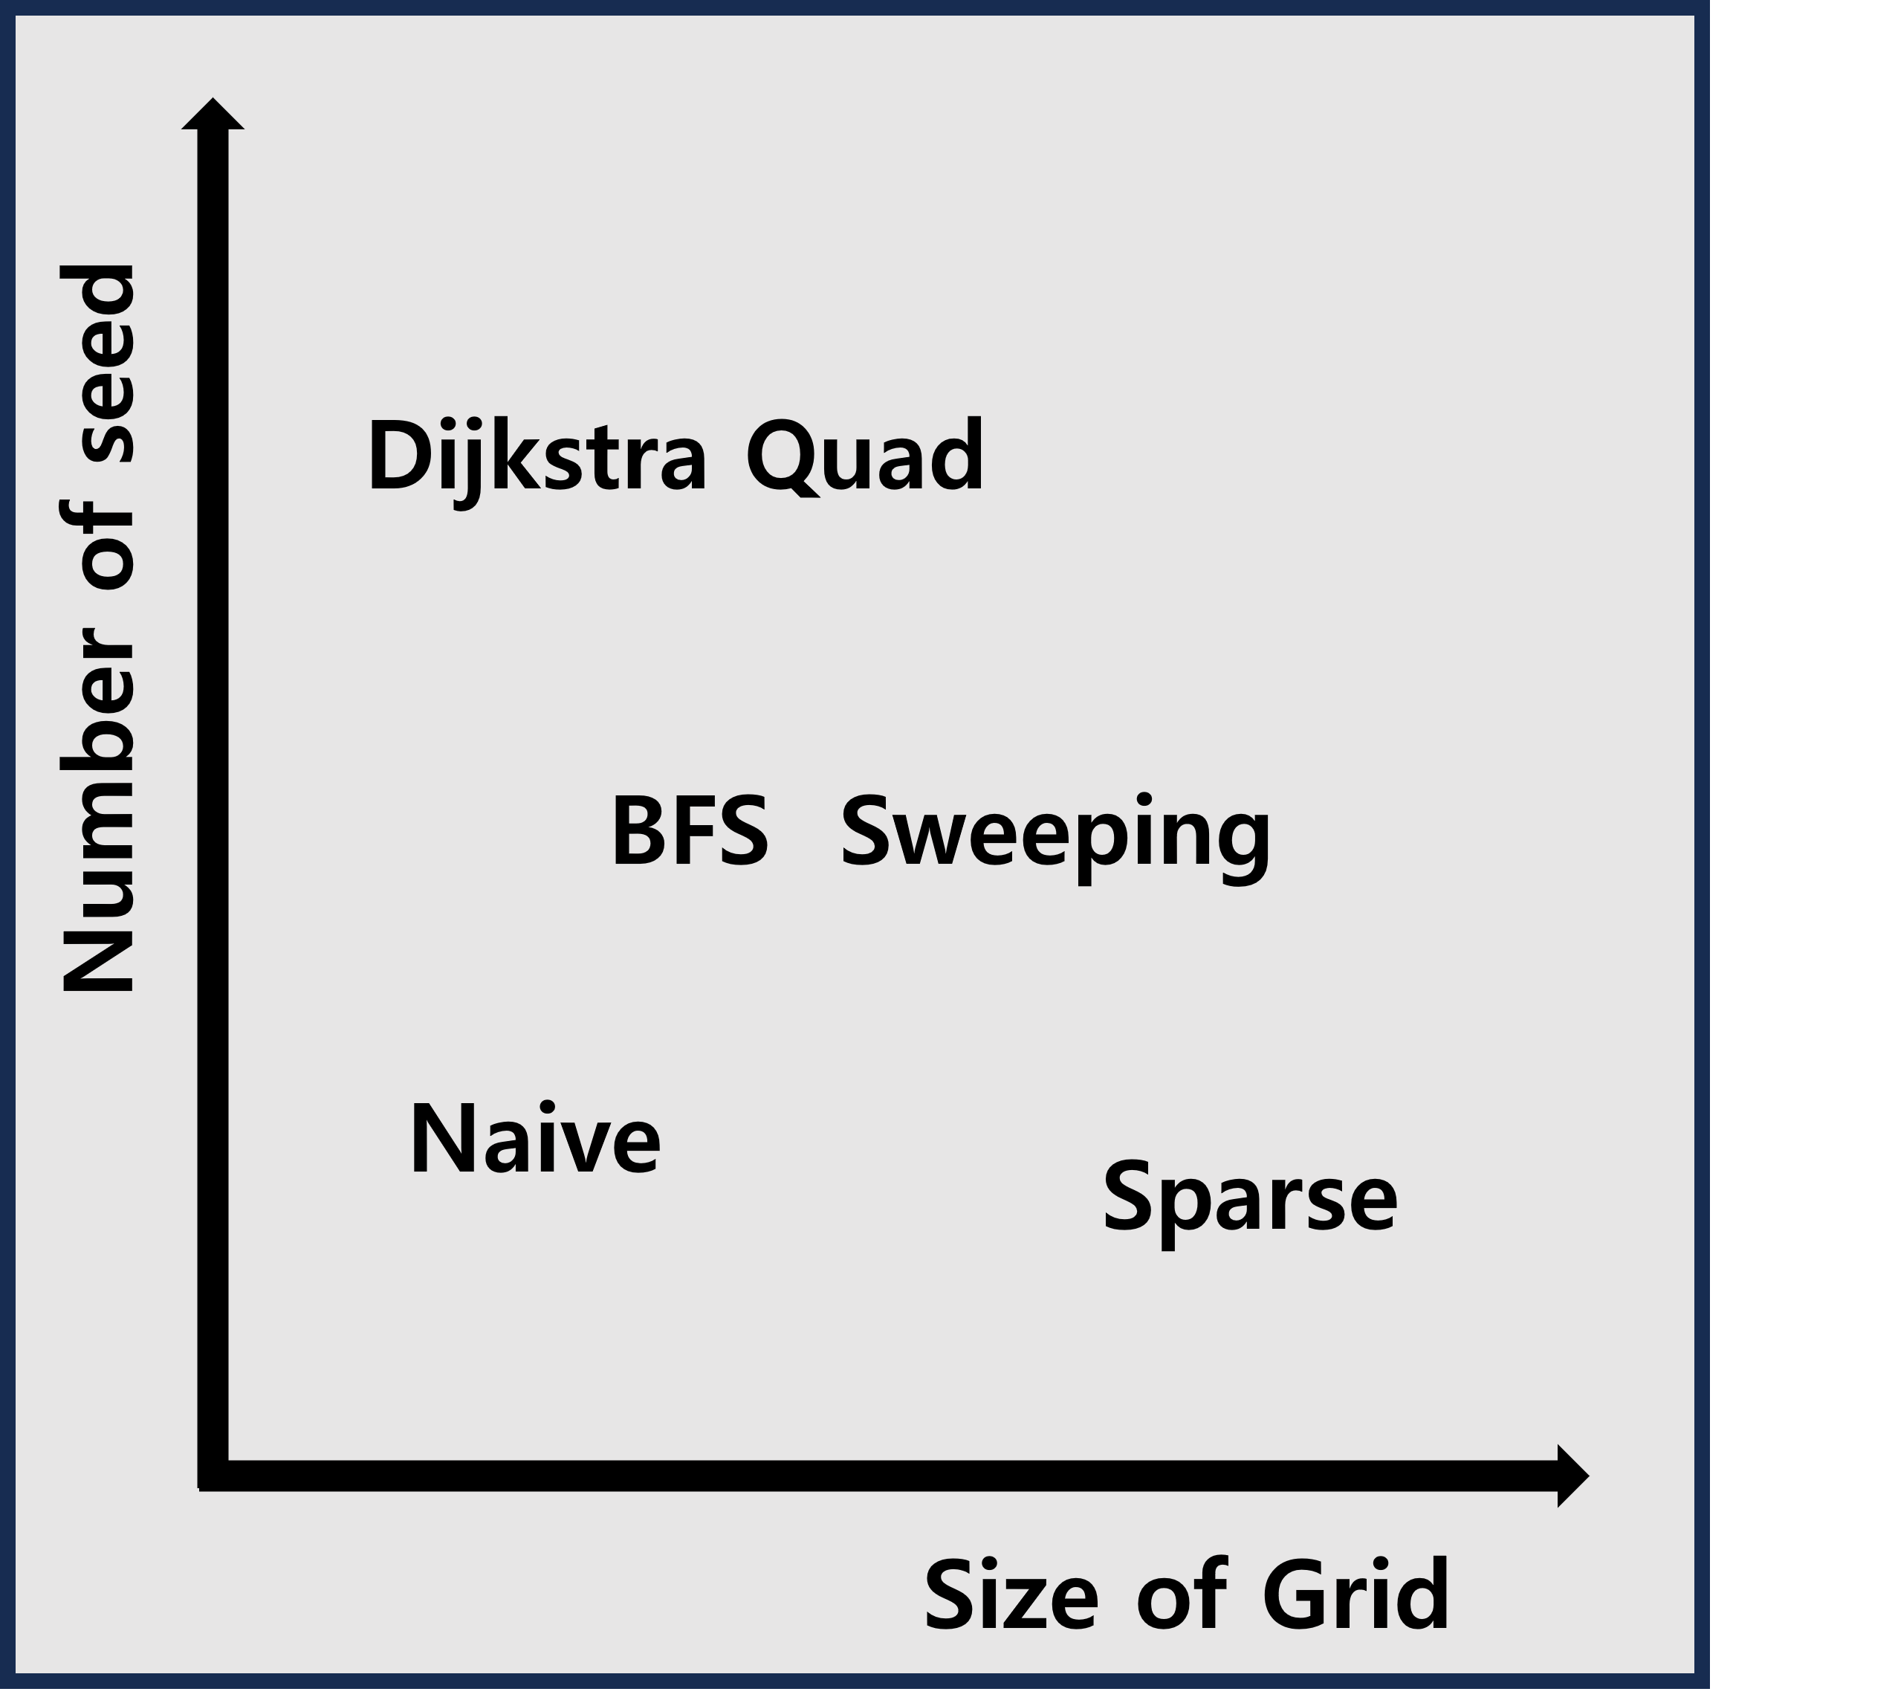
결론
본 연구에서는 기존의 보로노이 다이어그램과 달리 격자 기반의 보로노이 다이어그램을 빠르게 계산할 수 있는 알고리즘을 개발하는 데 초점을 맞추었습니다.
가장 간단한 알고리즘인 나이브 알고리즘을 포함하여 총 7개의 알고리즘을 설계하고 그리드점과 시드점의 수에 따라 실행 시간을 그래프로 그려 비교했습니다.
Dense 알고리즘을 제외하고 나머지 알고리즘을 비교한 그래프는 다음과 같다.

Slide 25
제언
선형회귀의 문제점
다중 처리 사용
실행시간에 대해 선형회귀를 진행함
문제점 : 값이 큰 부분에서는 잘 예측하지만 상대적으로 값이 작은 부분에서는 잘 예측하지 못하는 한계를 가지고 있다.
-> 따라서 새로운 손실함수를 사용하여야 할 것이다.
개발한 알고리즘은 단일 프로세서에서 구동되도록 설계하였고 테스트하였다.
하지만 개발한 알고리즘들에 병렬 처리가 가능한 여러 작업이 존재한다.
-> 따라서 후속 연구로 다중 처리의 특성을 이용해 새롭게 연구할 수 있을 것입니다.

Slide 26
Thanks!
Do you have any questions?

